Slide 1
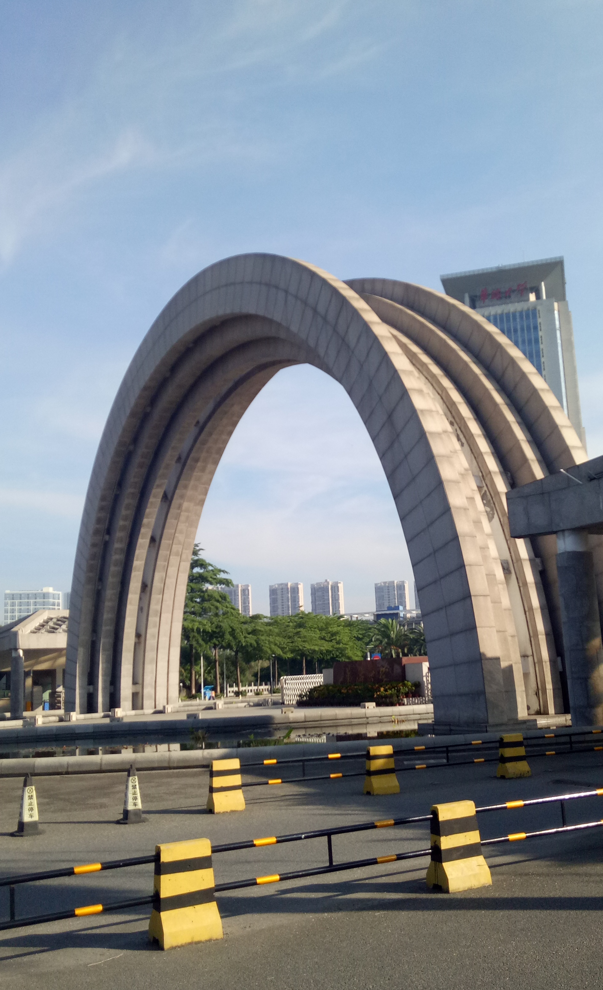

“
基础课
第五课 有朋自远方来
”
林 意

Slide 2
第一部分
生词

Slide 3
生词
陌生 竟然 分别 自从 甚至 招待
接机 相比 却 通 指 特色
海鲜 特产 之一 摇 摇头 过敏
闽南菜 回忆 时代 游览 美好 时光
短暂 临 度过 难忘 厦门

Slide 4
第一部分
陌生 特色 回忆 短暂 度过
难忘 美好 过敏 分别 通

Slide 5
陌生 adj
对现在的中国人来说，用手机付款已经不是一件陌生的事了。
父母告诉孩子不要随便跟陌生人说话。
学习汉语以后，我觉得中国对我来说不再是一个陌生的国家了。

Slide 6
短暂 adj ——永久
人的一生是短暂的，但是父母对你的爱是永久的。
___________是短暂的，____________是永久的。

Slide 7
分别 adv.
老师让同学们都分别说说自己这一个星期的感受。
我想更了解这个人，你能分别说说他的优点和缺点吗？
她在公司和家里都分别放了一束鲜花。

Slide 8
难忘 adj. 很难忘记的
最难忘的N
sth令人难忘
在中国老师和同学们给我过了一个最难忘的生日。
2020年__________令人难忘。

Slide 9
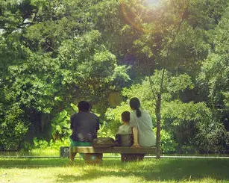
度过 V
和sb在sp度过了……(假期/周末/一天)
他昨天和家人在公园里度过了快乐的周末。
你呢？

Slide 10
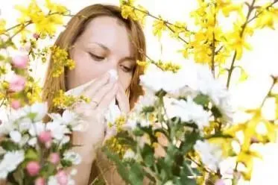
过敏 V
对……过敏
你别送她花了，她好像对花粉过敏。
才喝了一杯酒，他的脸上就出现了过敏反应。

Slide 11
通
① M. 一+通+电话/谎话 哭/骂/批评+一通
为了让周围的人都相信，他说了一通谎话。
因为上班迟到，老板把他骂了一通。
了 她 因为 一通 一点儿 哭 小事

Slide 12
通
② V. V+通；通+水/电/路/网……
给你打了三、四次电话，终于打通了。
之前你爸妈怎么都不同意你出国留学，后来是怎么想通的？
看视频回答问题：哪一年中国做到了全国通电，在那一年，还有多少人的生活区域没有通电？
Notes:
看视频练习通电

Slide 13
回忆
① N. 留下+回忆
短暂的预科生活，给学生们留下了许多的回忆。
② V.
看着小时候的照片，他回忆起了好多过去的事。
我一个人的时候会回忆曾经做过的傻事。

Slide 14
美好 多用于生活、前途、愿望等抽象事物
美好的+回忆/日子/生活/时光/愿望/印象……
世界和平是所有人最美好的愿望。
我希望这里给你们留下的都是美好的印象。
这所学校里有我们美好的回忆。

Slide 15
短暂 回忆 分别 度过 陌生
1.刚来中国的时候，我对这儿的一切都很_____。
2.关于这件事情，你们______说一下你们自己的观点。
3.虽然假期的的时间很_______，但是我们还是应该利用假期好好学习汉语。
4.去年暑假马克去北京旅游，______了一个非常愉快的假期。

Slide 16
难忘 通 过敏 美好
1.医生说我对海鲜_____，所以饮食上该多注意些。
2.他上课的时候，老师一问他问题，他就乱说一_____。
3.每天起床以后自己做做饭、看看书、散散步，什么都不想，这样的生活真_______啊！
4.我去年去上海的时候，这座城市给我留下了非常_____的回忆。

Slide 17
第二部分
游览 接机 摇头 招待 特色 海鲜 特产 指

Slide 18
游览
游览景点/名胜古迹
在北京，他们一家人游览了许多当地的名胜古迹。
如果你来我的国家，你一要去游览游览_______。

Slide 19
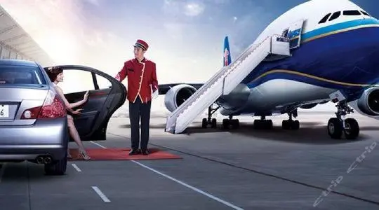
接机
接机—送机
他一下飞机，就看到了来接机的球迷。
这个酒店提供送机的服务。
Notes:
旅游的时候，你会不会选择提供接送机服务的酒店？

Slide 20
招待
拿……来招待
热情招待
他拿出了家里最好的酒招待客人。
妈妈热情地招待来家里过年的亲戚们。
Notes:
如果老师去你家做客，你会拿什么来招待老师？

Slide 21
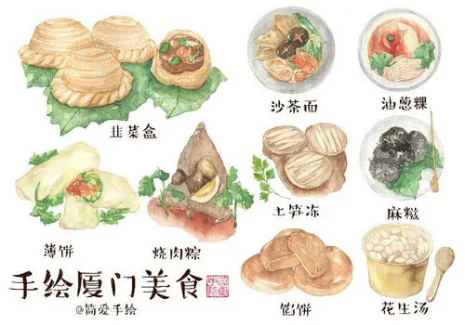
特色 N
特色菜（招牌菜）、特色小吃
……的特色
有特色
这家店的特色菜是鸡蛋炒饭。
四川菜最大的特色就是辣。
这所学校里的每位老师都有自己的教学特色。

Slide 22

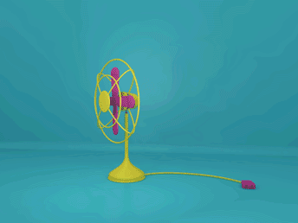
摇头V-O 摇
她摇头摇得跟什么似的，看来她确实不知道。
最近上课时，她经常摇着头说“我没明白”。

Slide 23

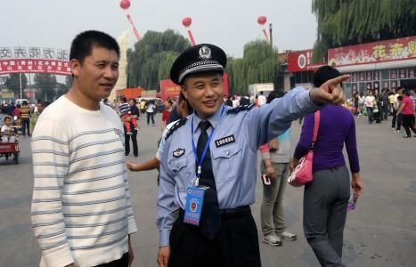
指
手指 N.
用手指着别人说话是不礼貌的。
路人问他银行在哪儿？他指向了前面一座红色的大楼。
指路 V+O
警察正在给游客指路。

Slide 24
海鲜 特产 特色 指 招待
1.不吃不知道，这家饭店的_____菜确实不错，尤其是糖醋鱼。
2.你迷路时，可以请警察给你_____。
3.今天下午我的老朋友要来长春了，我得好好_____他，比如吃吃当地特色菜啦、看看风景啦什么的。
4.医生说吃药忌辣、忌食______。
5.这是我朋友从家乡带来的______，你尝尝。

Slide 25
第三部分
竟然 自从 临

Slide 26
竟然 adv
表示一种说话人没有想到并另其感到惊讶的情况
你竟然不知道父母的生日！
你每次都考一百分，这次竟然没通过考试！

Slide 27
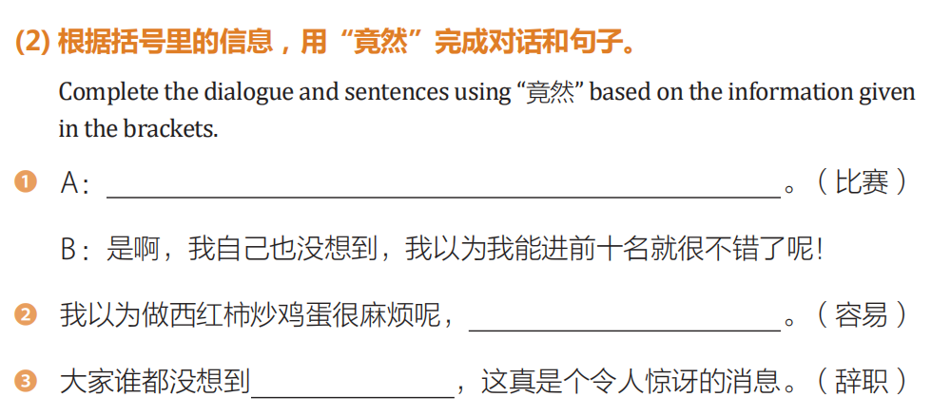
竟然

Slide 28
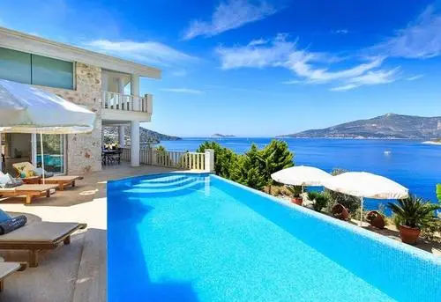
临
① 靠近+地方：临江/临海/临湖/临街
他住在临街的学生公寓里。
Notes:
这家临海的酒店价格不高，竟然只要一百块一晚。

Slide 29
临
② 快要做……：临+action+前/时
我临睡前一般喜欢听听音乐、玩玩手机。
你们别总是临考试前才开始熬夜复习。
他总是临上课时才进教室。

Slide 30
临
② 快要：临时 adv.
今天出门我忘了带伞，只好临时买了一把。
到外地出差天气忽然变冷了，我只好临时______。
③ 到：光临
你好！欢迎光临！

Slide 31
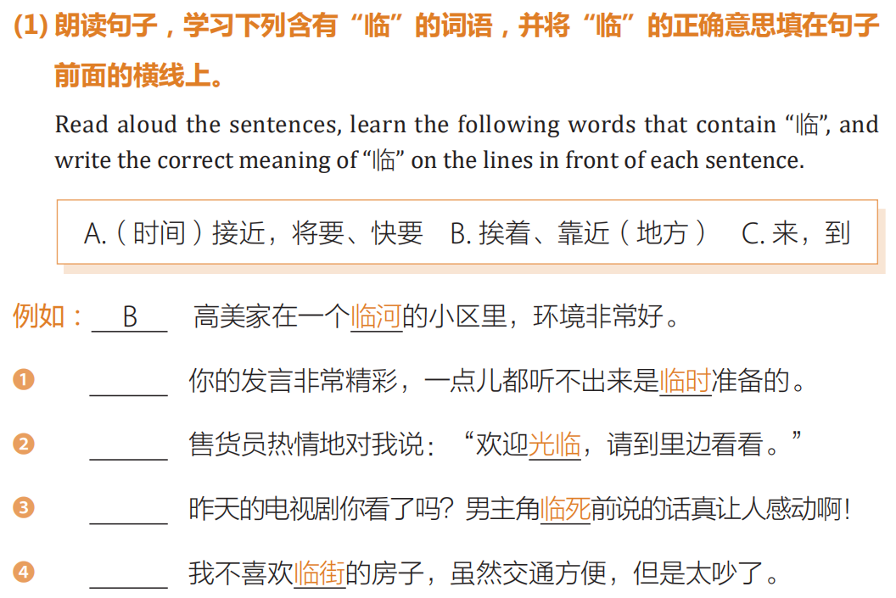

Slide 32
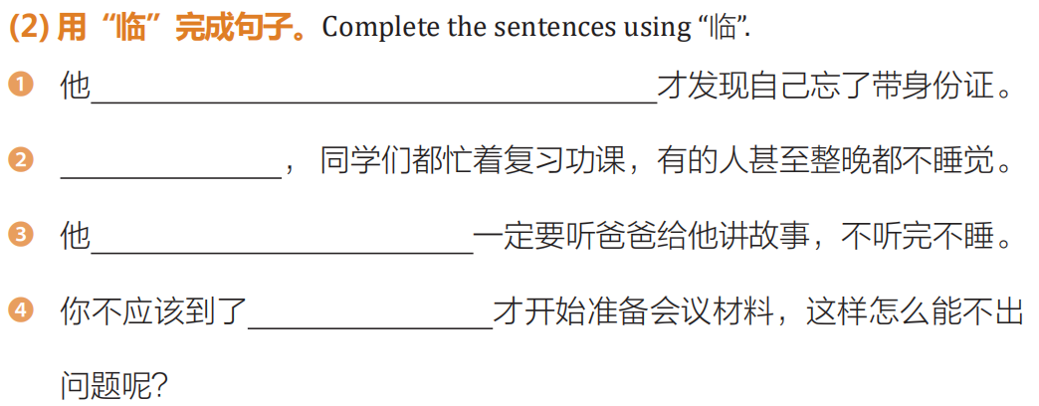
临

Slide 33
自从 VS 从
自从+……开始/起/以后/后 过去的时间
自从看了那部电影开始，我就喜欢汉语这门语言了。
她自从丈夫开了公司后就辞掉了自己的工作。
从+……开始/起 过去、现在、将来的时间
从现在开始，请大家不要说话，认真考试。
我打算从明天晚上开始减肥。

Slide 34
自从 VS 从
从+……（到+……） 时间/地方/范围
我们这次考试的内容是从第一课到第十五课。
老板打算星期五下午从北京出发。

Slide 35
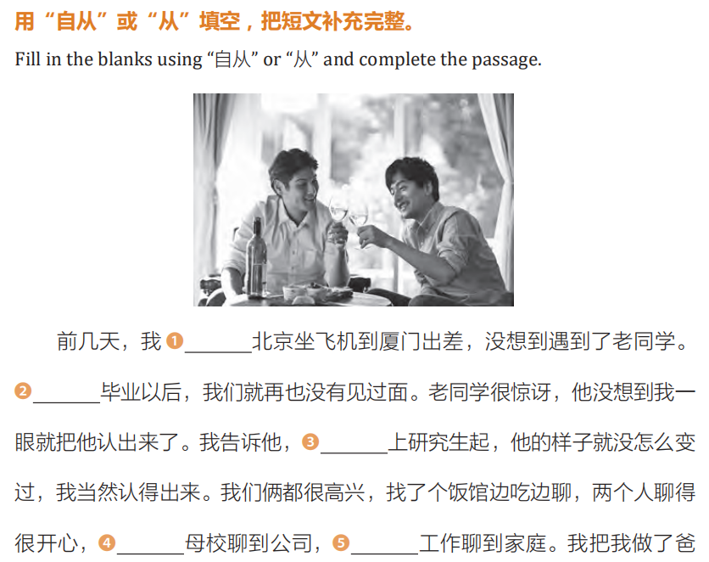
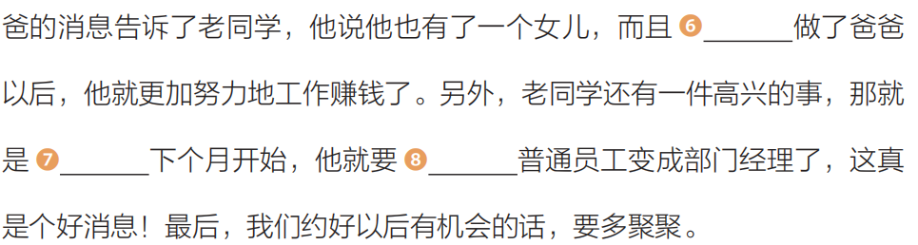
自从 VS 从

Slide 36
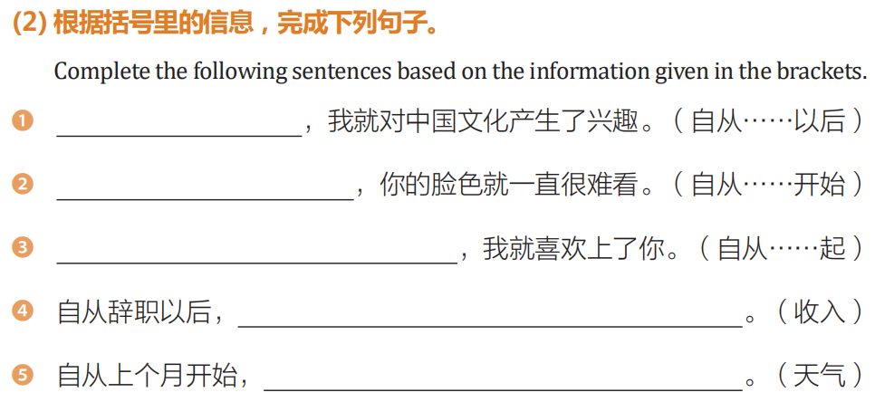
自从

Slide 37
语言点

Slide 38
语言点1:…之一
我想到世界各地旅行，厦门是我最想去的地方之一。
做生词卡片是背生词的好方法之一。
请举例说明：什么是你学习汉语的目的之一？

Slide 39
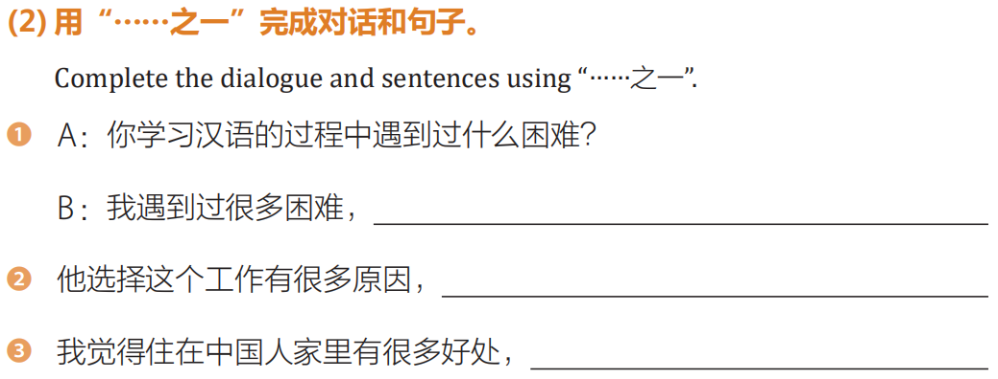
练习：P81

Slide 40
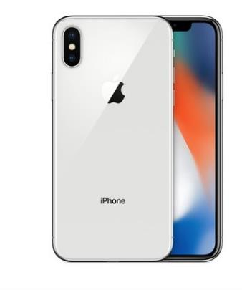
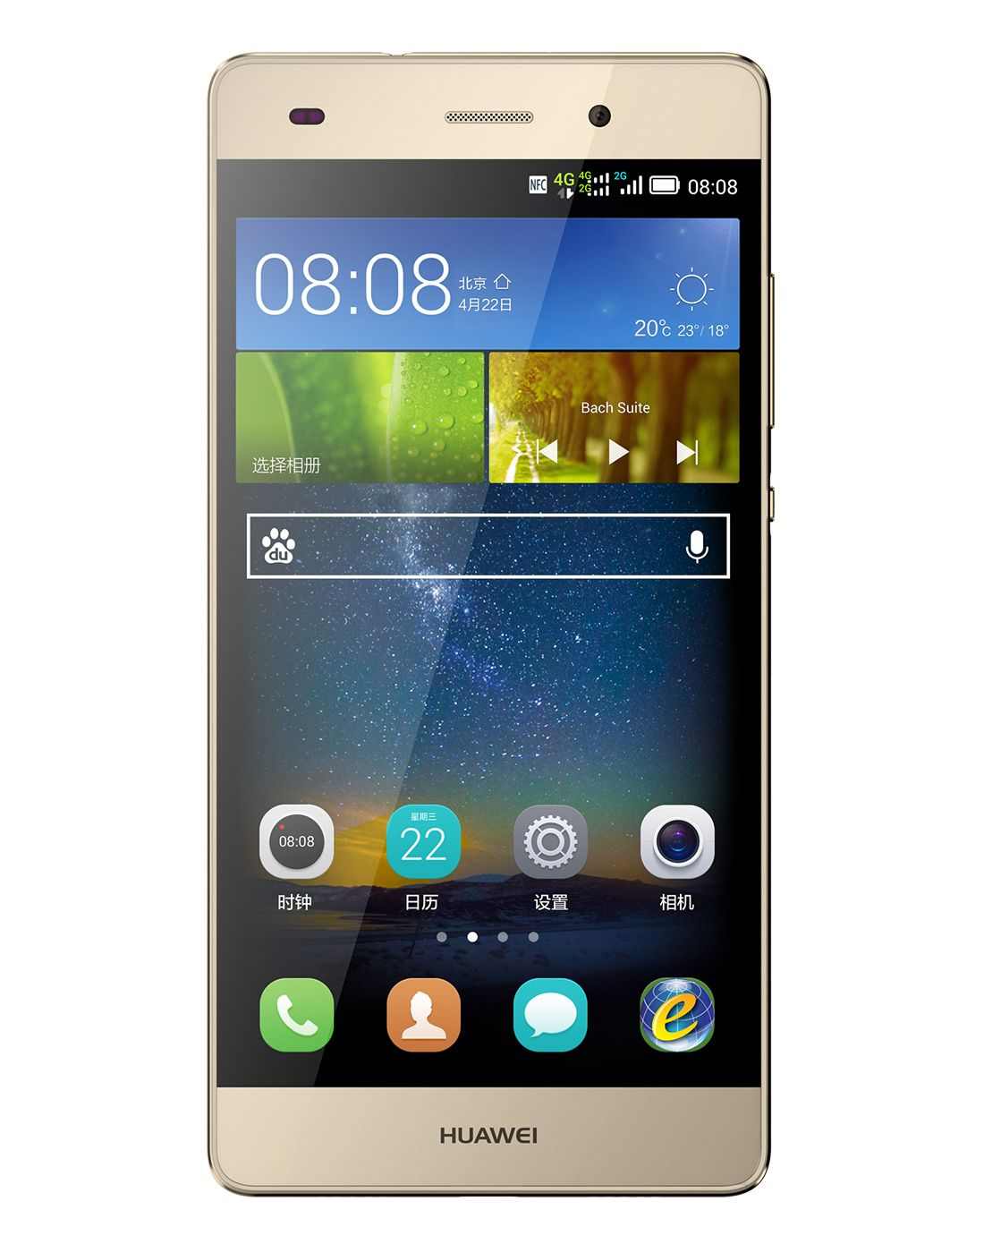
语言点2:与…相比，……
A：你不是喜欢苹果手机吗？怎么买了华为？
B：与苹果手机相比，华为手机便宜一点儿。

Slide 41
语言点2:与…相比，……
A：来中国后你有什么变化？
B：与过去相比，……。
A：来中国学习和在网上上课，你更喜欢哪种学习方式？
B：与……相比，……。

Slide 42
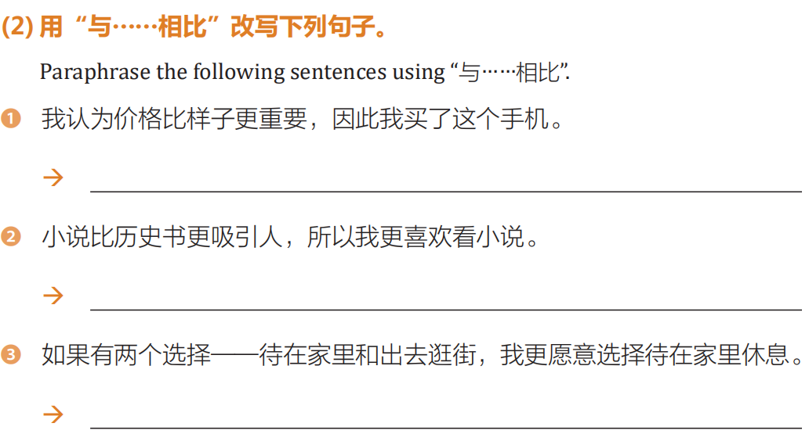
练习：P103

Slide 43
语言点3:……，却……
虽然他是一个外国人，汉语却说得特别标准、流利。
很多事情说起来很容易，做起来却没那么简单。
虽然他HSK4级考了278的高分，他却怎么也高兴不起来。

Slide 44
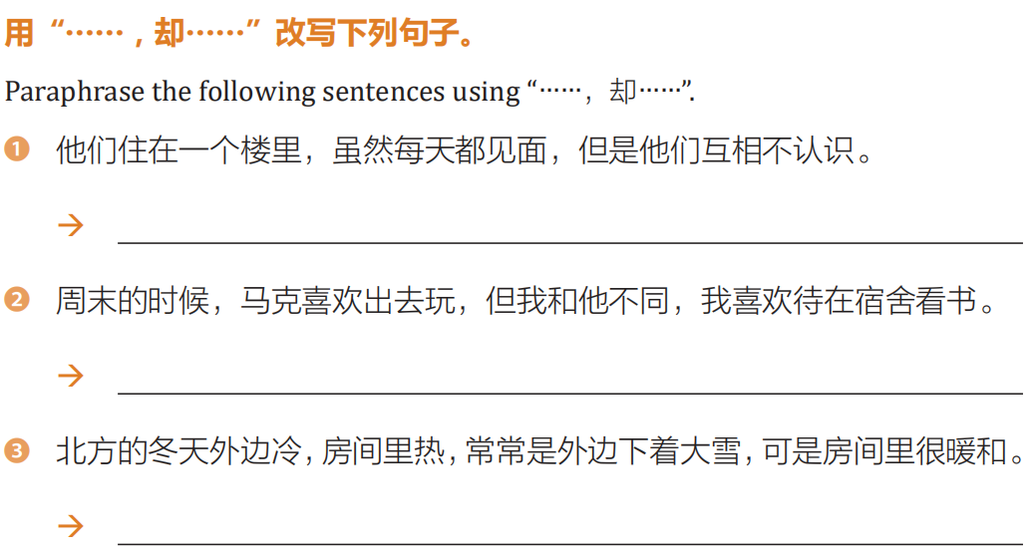
练习：P102

Slide 45
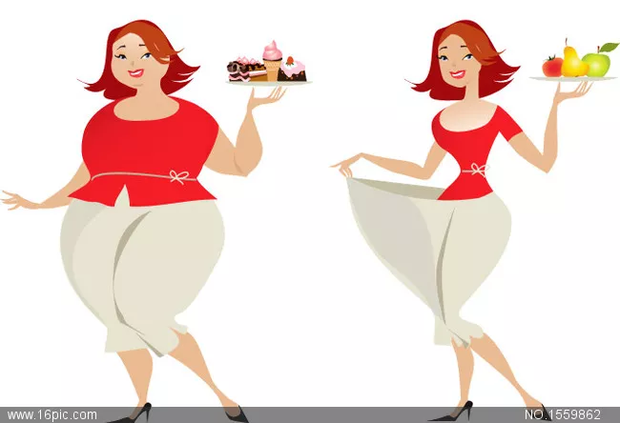
语言点4:…，甚至…
他工作的时候特别认真，甚至会忘记吃饭。
为了减肥成功，她甚至一个星期都只吃水果。

Slide 46
语言点4:…，甚至…
这道数学题太难了，甚至连老师都不会。
他实在是太忙了，甚至连饭都忘了吃。

Slide 47
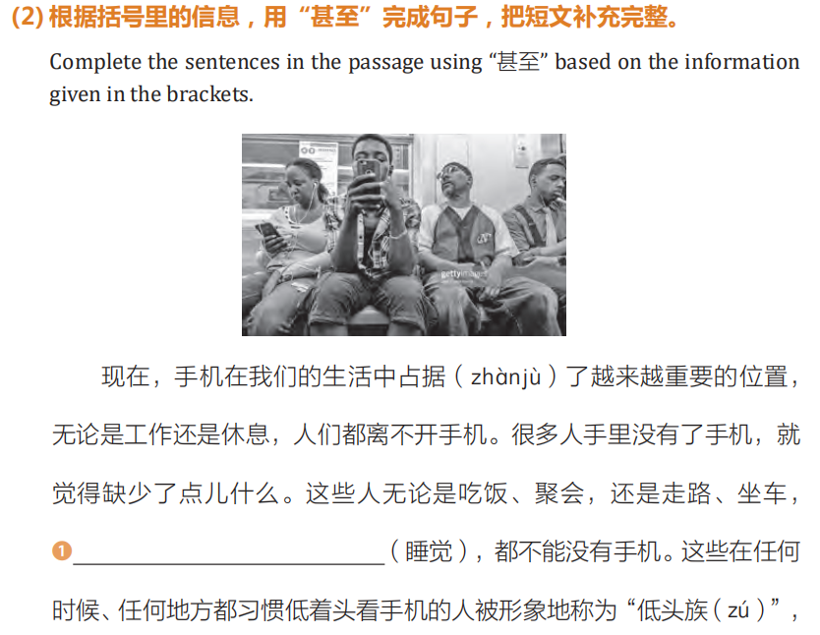
练习：P101

Slide 48
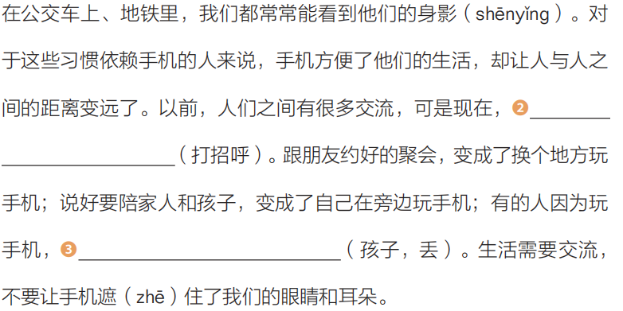
练习：P101

Slide 49
语言点4:递进关系复句的常用关联词
不仅/不但……，而且……
不只/不光/不单……，还……
不仅不/没……，反而……

Slide 50
语言点4:递进关系复句的常用关联词
阿尔达的汉语（不仅/不但）说得很标准，而且十分流利。
我不只/不光/不单通过了考试，还考了一个很高的成绩。
你这样说，不但不能解决问题，反而会让两个人的矛盾更大。

Slide 51
语言点5:有朋自远方来
对远道而来的朋友表示欢迎，也表示老朋友见面后很开心的样子。
有朋自远方来，欢迎各位老师、同学来我校参观学习。
有朋自远方来，今天的这顿饭必须让我请，你太客气了。

Slide 52
课文梳理
“我”接到了谁打来的电话？接到这个电话时“我”吃惊吗？
老同学为什么给“我”打电话？他要来干什么？
“我”和老同学互相认出来了吗？“我们”的变化大不大？
“我”要带老同学吃什么？他赞同吗？为什么？
“我”和老同学这几天是怎么度过的？
老同学为什么觉得这段时光非常难忘？

Slide 53
课文讨论
你觉得课文中张义达的老同学招待他的方式怎么样?
如果你的朋友来到你生活的城市，你会怎么招待他/她？

Slide 54
课文复述
竟然 甚至 招待 游览
……，却…… 与……相比 ……之一

